Slide 1
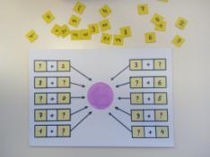
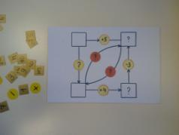
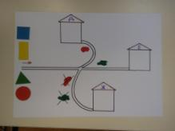
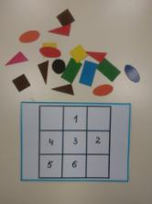
Обучающие игры с элементами информатики и моделирования
Шейдакова Т.А.

Slide 2
Математическая подготовка детей дошкольного возраста имеет исключительно практическую важность, поскольку человеку в обыденной жизни постоянно приходится оперировать арифметическими выражениями. Овладение ребенком математическими представлениями, знаниями и умениями является немаловажным фактором его социализации. В настоящее время определены основные пути и направления работы с дошкольниками. В этой педагогической системе важную роль занимает математическая подготовка.
,.

Slide 3
Известно, что многие дети испытывают затруднения при усвоении математических знаний в школе. Одна из причин – потеря интереса к учению, к самому предмету-математике. Это можно объяснить неадекватностью методов обучения интересам детей в дошкольном возрасте.

Slide 4
А.А.Столяр считает, что одним из факторов развития элементарных математических представлений у дошкольников является игра, прежде всего развивающая. В процессе игры, дошкольники складывают, считают, вычитают, более того, решают разного рода логические задачи, которые формируют логические операции. Развивающие игры вызывают активную работу мысли, способствуют расширению кругозора, уточнению представлений об окружающем мире, совершенствованию всех психических процессов.

Slide 5
А.А.Столяр, известный методист по проблемам развития логического мышления школьников, с именем которого связывают создание теории единого подхода к обучению математике, а также становление методики преподавания математики как научной дисциплины. Он разработал для детей старшего дошкольного возраста книгу «Давайте поиграем», в книге имеются игры, моделирующие важные понятия не только математики, но и информатики (алгоритмы, кодирование информации, вычислительная машина, и др).

Slide 7
В книге представлены игры для детей пяти, шести лет, игры насыщены логическим и математическим содержанием. В них моделируются такие логические и математические конструкции, а в процессе игры решаются такие задачи, которые способствуют ускорению формирования и развития у дошкольников простейших логических структур мышления и математических представлений. Эти игры в дальнейшем обучении успешно овладеть основами математики и информатики. Обучая маленьких детей в процессе игры, мы стремимся к тому, чтобы радость от игровой деятельности постепенно перешла в радость учения. Учение должно быть радостным!

Slide 8
А. А. Столяром определены сущностные характеристики логико-математических игр: - направленность выполняемых в играх действий преимущественно на развитие простейших логических способов познания: сравнение, классификацию и сериацию; - возможность моделирования в играх доступных ребенку 4-6 логических и математических отношений (подобия, порядка, части и целого).

Slide 9
В подготовительной к школе группе - предлагаются игры и упражнения, развивающие способность мысленно воссоздать строение предмета по его контурному изображению; совершенствуются количественные представления; развиваются умения разбивать множества на классы, производить логические операции «и», «не», «или», кодировать и декодировать информацию о свойствах, на формирование представлений об алгоритме.

Slide 10
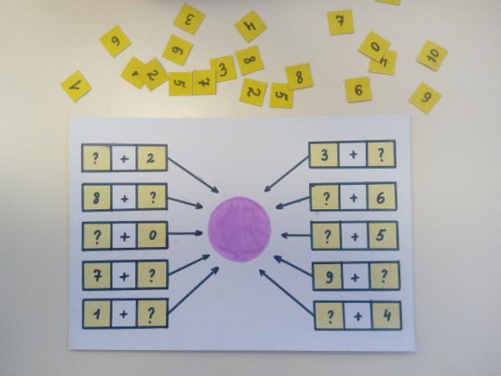
«Торопись, да не ошибись» Цель: закрепить знания состава чисел первого десятка

Slide 11
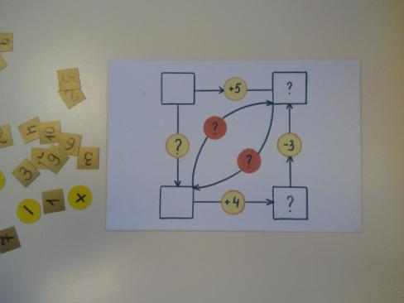
«Цепочка» Цель: тренировать детей в выполнении действий сложения и вычитания.

Slide 12
«Заполни квадрат» Цель: упорядочивание предметов по различным признакам.

Slide 13
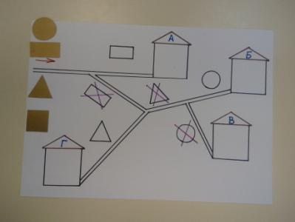
«Правила движения» Цель: формирование представлений об условных разрешающих знаках, использовании правил, о рассуждениях методом исключения, направлениях «прямо», «налево», «направо».

Slide 14
Специфика предлагаемых игр такова, что в большинстве случаев в одну и ту же игру можно играть много раз и это детям не надоедает, так как меняются исходные данные. Поэтому каждое повто­рение игры включает элементы новизны и решаемая в процессе игры за­дача меняется.

